Slide 1
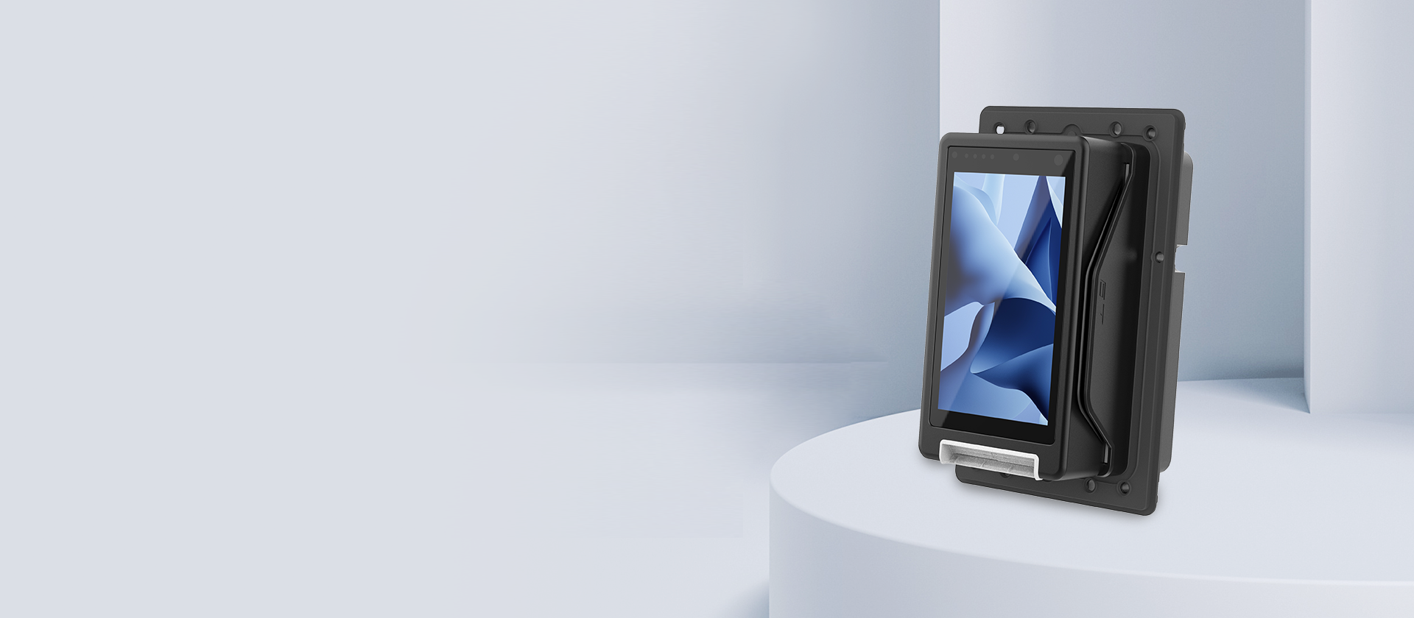
NEW5310
嵌入式无人值守智能支付终端

Slide 2
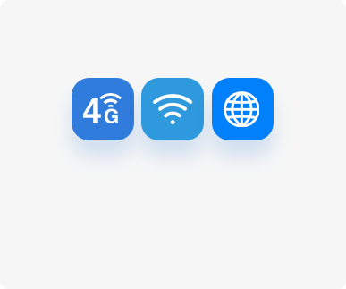
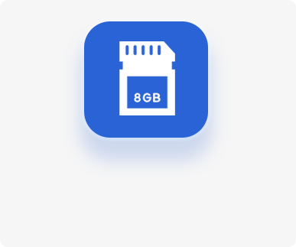
流畅通讯体验
WiFi/以太网/RS232/MDB/4G
触摸屏
5.0英寸超大高清触摸屏
CPU
高性能四核处理器
IP65
商业级防尘防水
大内存
1GB RAM+8GB Flash

Slide 3
强劲处理性能，收款快人一步
高性能四核处理器，性能强劲；行业领先的AP+SP架构，功能更强大

Slide 4
5.0英寸高清大屏
5.0英寸触摸屏可根据环境光、照明条件自动调节亮度，给您带来生动的画面和舒适的体验。

Slide 5
多种网络连接
借助多个网络连接方式，可以通过4G/RS-232/以太网/ MDB/Wi-Fi，快速安全地进行支付或处理数据

Slide 6
IP65和IK08级防护
经久耐用，无惧恶劣环境
无论是雨水、灰尘、阳光还是冲击，都无法阻挡它正常工作。让您安心使用，无后顾之忧。

Slide 7
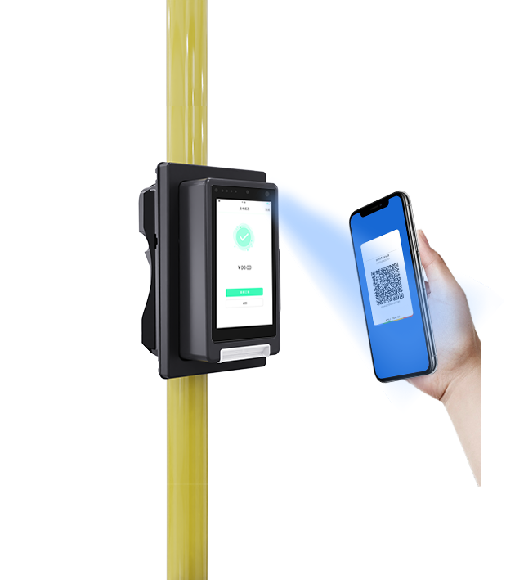
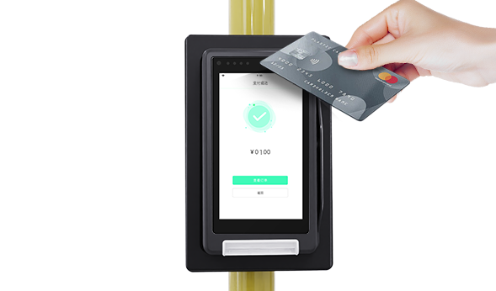
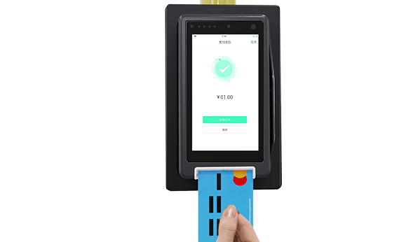
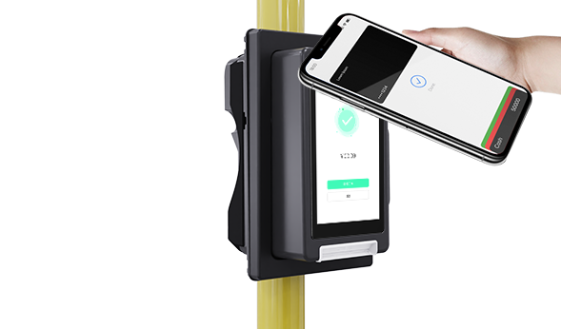
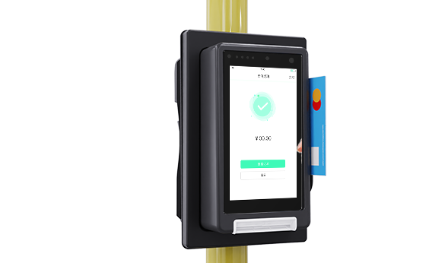
支持多种付款方式
从传统的磁条卡、IC卡、非接卡、NFC，到二维码交易，皆可适用。
扫码交易
非接卡
IC卡
手机NFC
磁条卡

Slide 8
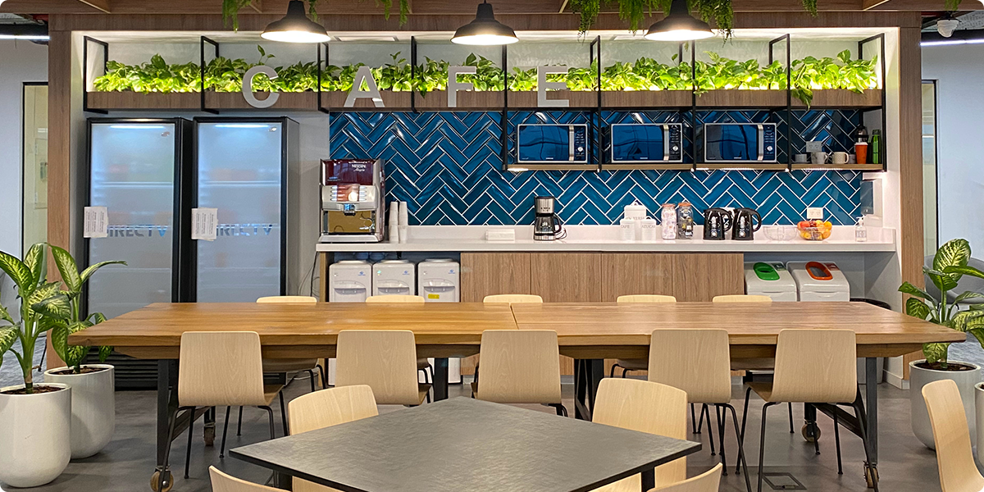
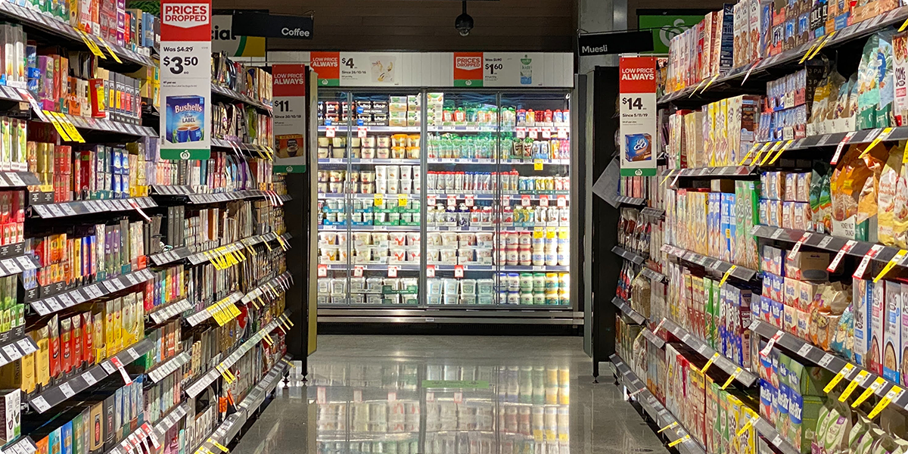
全场景适用
餐饮店
书店
咖啡馆
超市

Slide 9
技术指标
处理器
高性能4核CPU
32位⾦融级安全CPU
存储器
1GB RAM，8GB Flash，
支持TF卡，最⾼储存容量可达32G
操作系统
Asmart OS
显示器
5.0英⼨⾼清显⽰屏
分辨率720*1280
通讯方式
WIFI / 4G（可选）
/ RS232 / 以太网 / MDB
有线通信
1*以太网(8P8C)
1*RS232 (6P6C，带电源输出12V/0.5A)
1*Micro fit电源口
1*MDB (24~45 VDC)
1*USB Host，1*USB Device
卡槽
1*SIM
1*SAM
1*SD Card
摄像头
200万像素
识读1D&2D码
按键
1个重置键
1个菜单设置键
提示音
内置扬声器
电源
12V DC/2A (Micro fit口供电)
或24 ~ 45V DC (MDB口供电)
易燃性等级
ANSI/UL 94 V-0
防尘/防⽔等级
Ip65
冲击防护等级
Ik08
工作环境
温度：-20℃ ~ 60℃(-4℉ ~ 140℉)
相对湿度：5% ~ 90%(非冷凝）
储藏环境
温度:-25°C~60°C(-13℉~140℉)
相对湿度: 5%~95%(非冷凝)
尺寸
158.9*93.8*46.5mm
重量
710g
认证
PCI PTS .x, EMV, PBOC,
CE, FCC, RoHS, IP/ANSI UL V-,
IK,American express, Discover,
JCB, PayPass, PayWave等

